Slide 1
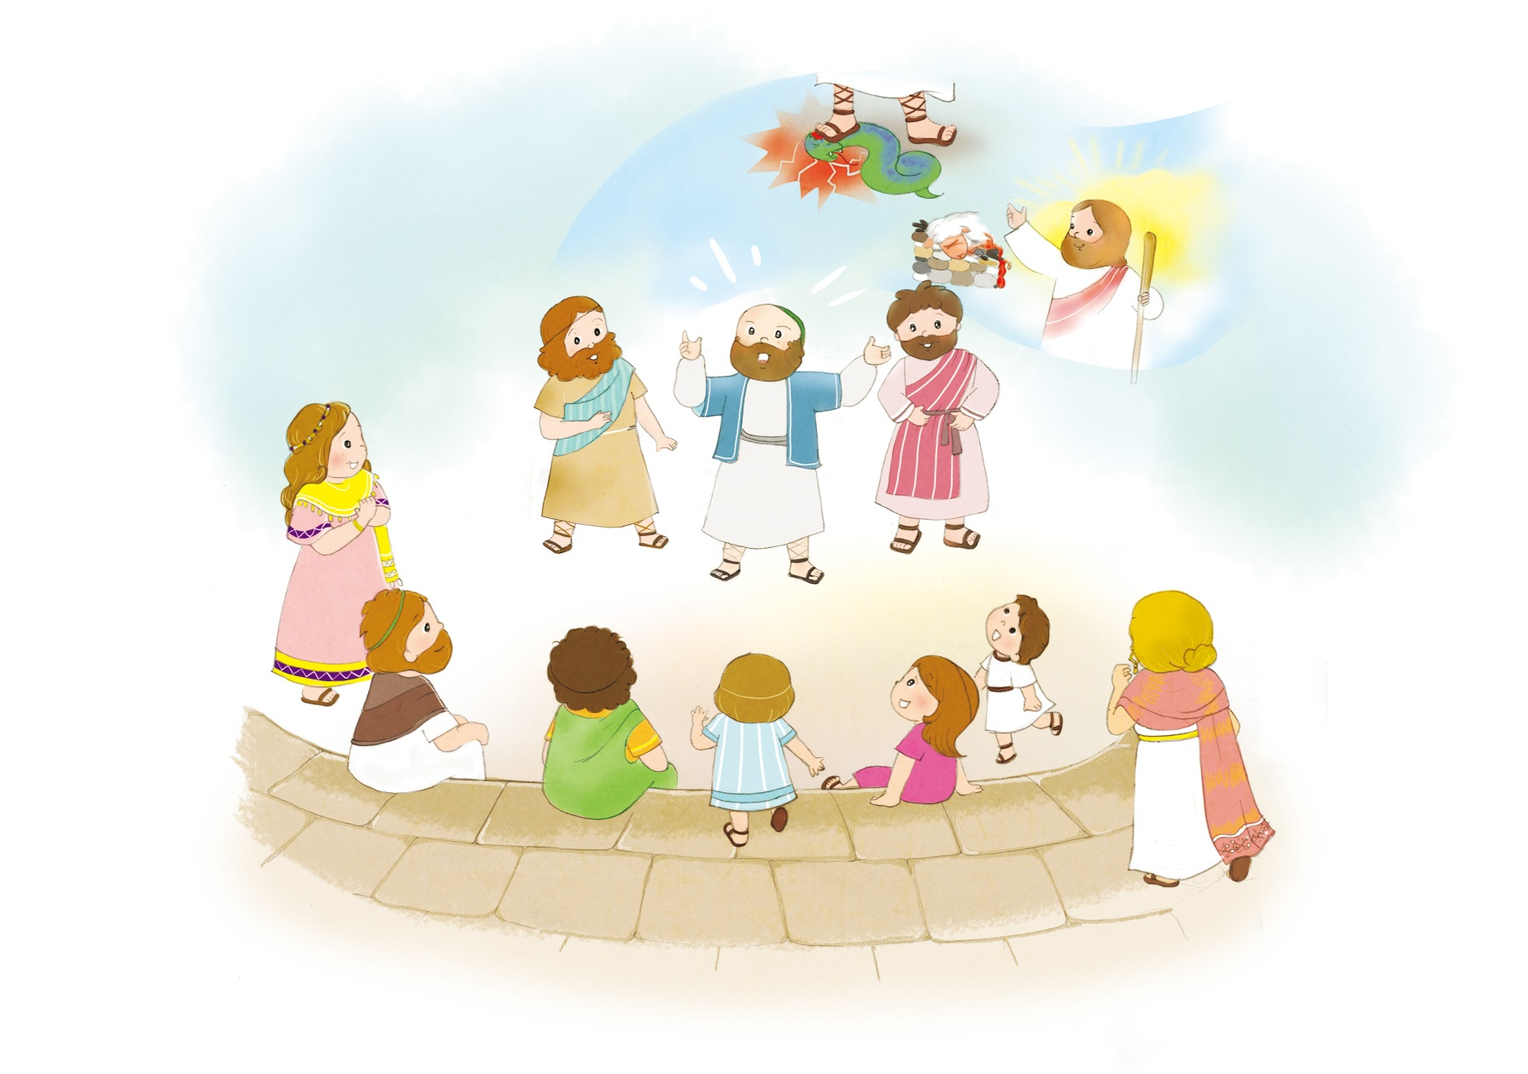
テサロニケびとへのてがみの はいけい
しと17:1-9

Slide 2
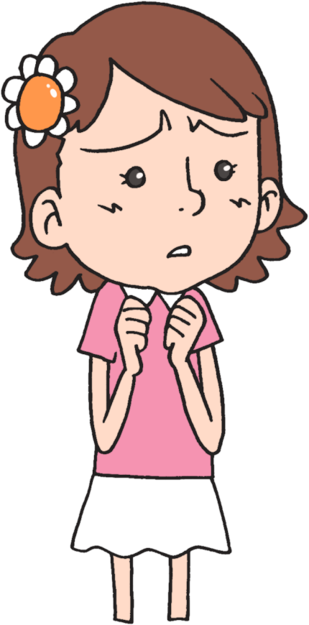
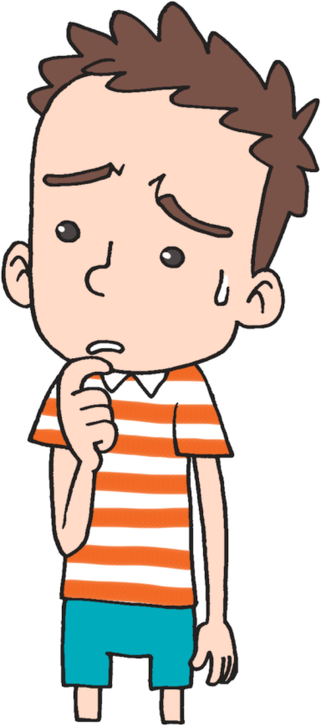
わたしに とって いちばん おおきな もんだいは なんでしょうか?
ともだち
かんけい
キリスト
べんきょう
かてい
もんだい

Slide 3
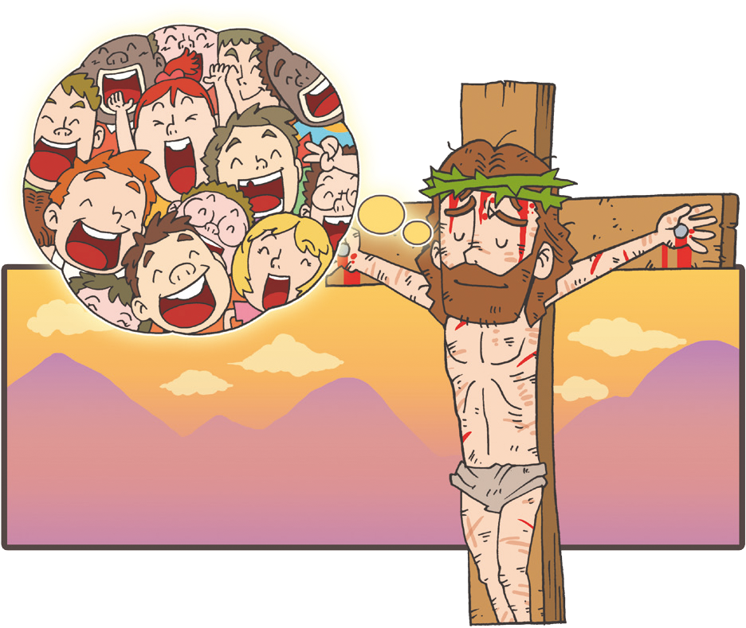
イエスさまは キリスト
すべての もんだいの かいけつしゃ!
かんりょうした
(ヨハネ19:30)

Slide 4
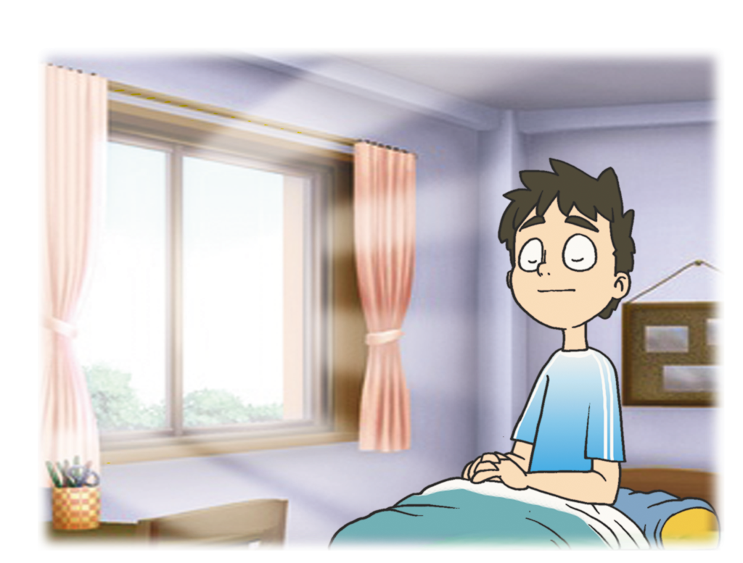
わたしの もんだいを おいて
しゅうちゅういのりを はじめよう
じかんを きめて いのろう
にちようれいはいの
みことば / いのりのてちょうを よんで いのろう
かくしんと へいあんが
くる ときまで いのろう

Slide 5
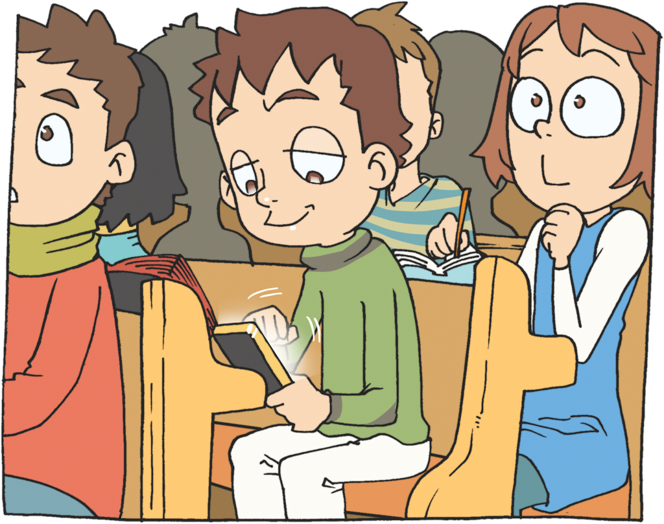
いのれないほど あれはてて しまった
ぶぶんを いやされよう
げいのうじん
テレビ
ゲーム
むきりょく

Slide 6
24じいのりが なりたつ ときまで つづけよう!
みことば じょうじゅを
たいけんするように なります
こころに ちからが あたえられ みらいが みえます
あれはてた じょうたいと むのうが いやされます

Slide 7
24じ いのりを あじわう でしが でんどう
チームとして かつどう しました(しと17:1)
なにを つたえたのでしょうか
つみの もんだい かいけつ
さいし
サタンを
ふみくだいた
おう
かみさまに
であう みち
よげんしゃ

Slide 8
2. でんどうしゃの かんれい(きてい)が
ありました
かいどうに はいっていきました(しと17:1)
３つの あんそくにちに わたって
せいしょを もって ふくいんを
つたえました (しと17:2)
キリストの とうぜんせいを
つたえました(しと17:2)

Slide 9
3. でんどうの みが ありました
かみを うやまう おおぜいの
ギリシヤじん
でし ヤソン
きふじんたち

Slide 10
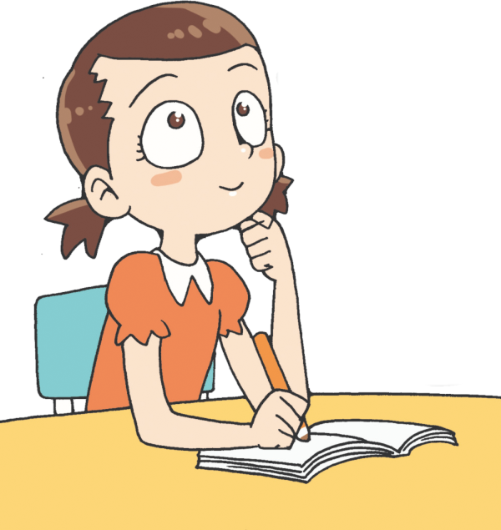
あれはてた ぶぶんを いやされる
しゅうちゅう いのりを はじめましょう!
24じ
しあわせ
24じ
いのり
24じ
あじわい
24じ
いやし

Slide 11
フォ
ー
ラム
し
て
こく
いん
し
よう
みことばの なかで いちばん こころに
のこった ことを フォーラムしよう
わたしの いちばん おおきな なやみは
なんでしょうか
こんしゅうに じっせんすることを
フォーラムしよう

